Slide 1

KHOA KỸ THUẬT VÀ CÔNG NGHỆ
BỘ MÔN CÔNG NGHỆ THÔNG TIN
BÁO CÁO ĐỒ ÁN TỐT NGHIỆP
XÂY DỰNG HỆ THỐNG QUẢNG BÁ ĐẶC SẢN CÁC TỈNH MIỀN TÂY NAM BỘ VỚI CƠ SỞ DỮ LIỆU PHI QUAN HỆ
GIẢNG VIÊN HƯỚNG DẪN:
THS. PHAN THỊ PHƯƠNG NAM
SINH VIÊN THỰC HIỆN:
NGUYỄN MINH ĐĂNG
110120013 – DA20TTB
1

Slide 2
Nội dung
01
02
03
04
Tổng quan
Cơ sở lý thuyết
Thực hiện hoá
nghiên cứu
Kết luận
2

Slide 3
01
Tổng quan
3

Slide 4
Lý do chọn đề tài
Miền Tây Nam Bộ có nhiều đặc sản phong phú nhưng quảng bá hạn chế.
Áp dụng cơ sở dữ liệu phi quan hệ sẽ giúp xử lý và lưu trữ thông tin đa dạng về các đặc sản một cách linh hoạt và hiệu quả.
Cần một hệ thống hiệu quả để nâng cao nhận thức và mở rộng thị trường nhờ vào quảng bá đặc sản sẽ góp phần tăng doanh thu, thúc đẩy kinh tế địa phương phát triển.
4

Slide 5
Mục đích nghiên cứu
Tìm hiểu cụ thể về các đặc sản của miền Tây Nam Bộ;
Thiết kế mô hình dữ liệu phi quan hệ;
Sử dụng Hệ quản trị CSDL phi quan hệ để lưu trữ dữ liệu;
Thiết kế website kết nối với CSDL phi quan hệ.
5

Slide 6
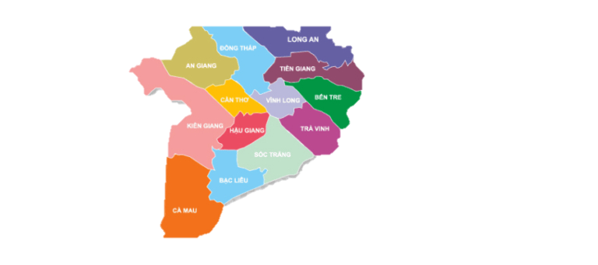



Đối tượng nghiên cứu
RESTFUL API
Tây Nam Bộ và đặc sản các tỉnh miền Tây Nam Bộ
Cơ sở dữ liệu
MongoDB
Framework ReactJS
NodeJS
Kiến thức về Restful API
6

Slide 7
Phạm vi nghiên cứu
Đặc sản miền Tây Nam Bộ.
Hệ quản trị cơ sở dữ liệu MongoDB.
NodeJS, Resful API, Framework ReactJS.
7

Slide 8
02
Cơ sở lý thuyết
2.1. Giới thiệu tổng quát các tỉnh Tây Nam Bộ,
2.2 Đặc sản các tỉnh Tây Nam Bộ
2.2. Các công cụ sử dụng
8

Slide 9
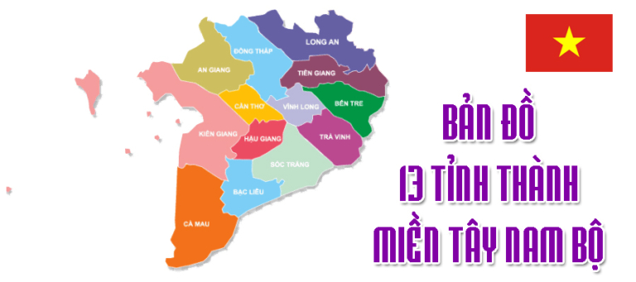
2.1 Giới thiệu tổng quát các tỉnh Tây Nam Bộ
Hình 1: Bản đồ Tây Nam Bộ
9

Slide 10
2.2 Đặc sản các tỉnh Tây Nam Bộ
An Giang
- Bánh bò thốt nốt
- Mắm cá lóc,…
Bạc Liêu
- Bánh củ cải
- Nhãn da bò,…
Bến Tre
- Kẹo dừa
- Rượu dừa,…
Cà Mau
- Cua Cà Mau
- Mắm cá lóc,...
Cần Thơ
- Bánh tét lá cẩm
- Bánh tầm bì,…
Đồng Tháp
- Hủ tiếu Sa Đéc
- Nem Lai Vung,…
Hậu Giang
- Chả cá thác lác
- Sỏi mầm,…
Kiên Giang
- Bánh canh ghẹ
- Gỏi cá trích,…
Long An
- Dưa hấu
- Rượu gò đen,…
Sóc Trăng
- Bánh Pía
- Bánh ống,…
Tiền Giang
- Vú sữa Lò Rèn
- Hủ tiếu Mỹ Tho,…
Trà Vinh
- Bún nước lèo
- Dừa sáp,…
Vĩnh Long
- Quả thanh trà
- Bưởi năm roi,…
10

Slide 11
2.2 Công cụ sử dụng
a) MongoDB
MongoDB là một cơ sở dữ liệu đa nền tảng.
Các khái niệm: Collection và Document.
Cung cấp hiệu suất cao, tính khả dụng cao và khả năng mở rộng dễ dàng.
Hình 2: Logo MongoDB
11

Slide 12

b) NodeJS
Node.js là môi trường chạy mã JavaScript trên máy chủ, sử dụng Chrome V8.
Nổi bật với khả năng xử lý không đồng bộ, cho phép ứng dụng quản lý hàng ngàn kết nối cùng lúc mà không cần tạo luồng mới cho mỗi kết nối.
Hình 3: Logo NodeJS
12

Slide 13
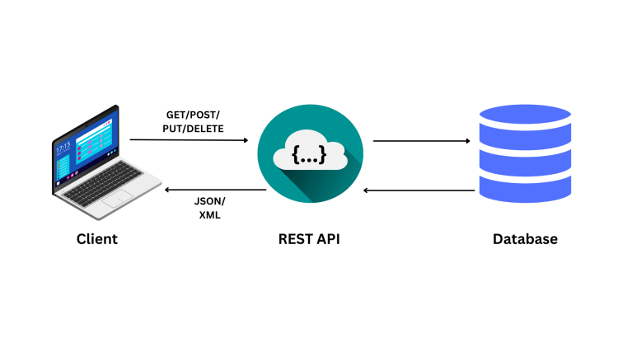
c) Resful API
RESTful API là một kiến trúc thiết kế cho việc xây dựng các dịch vụ web linh hoạt, đơn giản và dễ dàng tích hợp.
RESTful API dựa trên các nguyên tắc cơ bản của REST, một mô hình truyền thông không trạng thái và có khả năng mở rộng.
Hình 4: Mô hình sử dụng Restful API
13

Slide 14

d) ReactJS
ReactJS là một thư viện JavaScript mã nguồn mở được thiết kế bởi Facebook để tạo ra những ứng dụng web hấp dẫn, nhanh và hiệu quả với mã hóa tối thiểu.
Mục đích cốt lõi của ReactJS không chỉ khiến cho trang web phải thật mượt mà còn phải nhanh, khả năng mở rộng cao và đơn giản.
Hình 5: Logo ReactJS
14

Slide 15
03
Cơ sở lý thuyết
3.1. Mô tả,
3.2. Xây dựng Backend,
3.3 Xây dựng giao diện
15

Slide 16
3.1. Mô tả bài toán
Nghiệp vụ quản lý thông tin các đặc sản thuộc 13 tỉnh Tây Nam Bộ.
Thông tin chi tiết của các đặc sản gồm: mã, tên, mã tỉnh, hương vị, nhà sản xuất, loại, mô tả, hình ảnh, thành phần, địa chỉ nơi bán, cách sử dụng, chứng nhân an toàn thực phẩm, hạn sử dụng,...
16

Slide 17
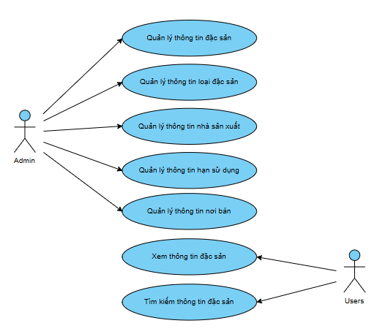
Mô hình use - case
Hình 6: Mô hình use - case
17

Slide 18
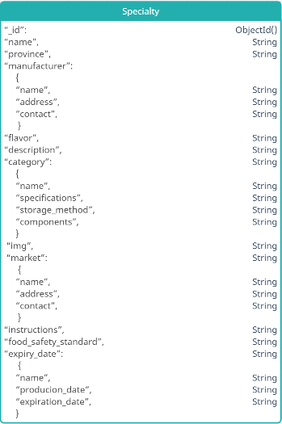
Lược đồ dữ liệu
Hình 7: Lược đồ dữ liệu
18

Slide 19
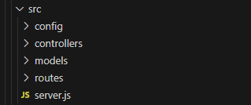
3.2 Xây dựng Backend
Config: chứa file cấu hình cho ứng dụng
Controller: Các bộ xử lý
Model: Chứa các lớp giao tiếp CSDL
Routes: Chứa các định tuyến
Server.js: File chạy dự án
Hình 8: cấu trúc cây thư mục
19

Slide 20
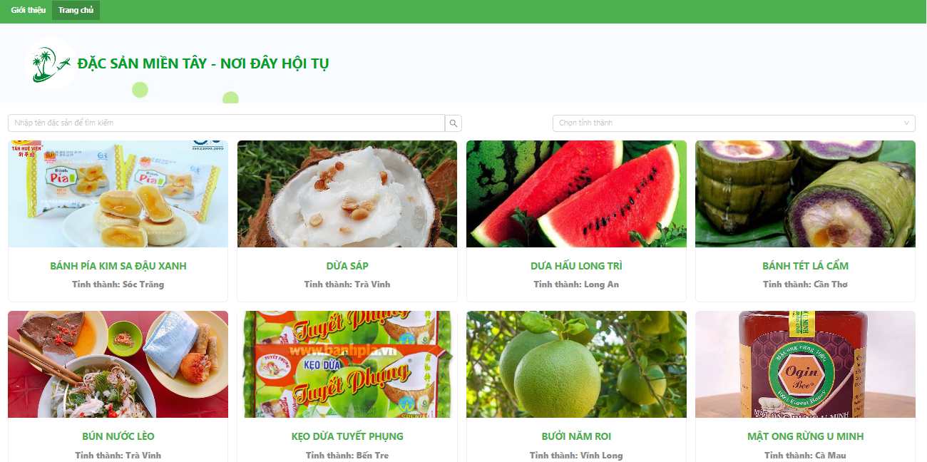
3.3 Xây dựng giao diện
Hình 9: Giao diện trang chủ
20

Slide 21
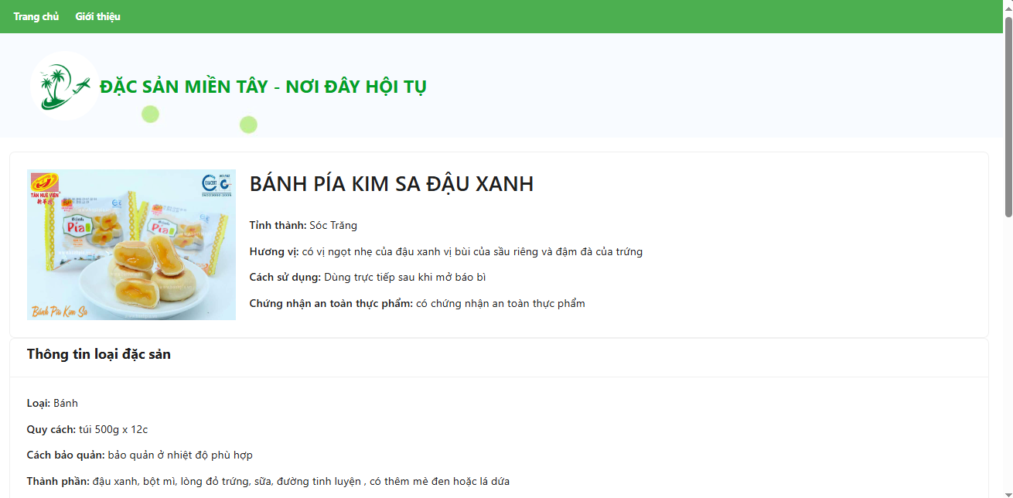
3.3 Xây dựng giao diện
Hình 10: Giao diện trang thông tin đặc sản
21

Slide 22
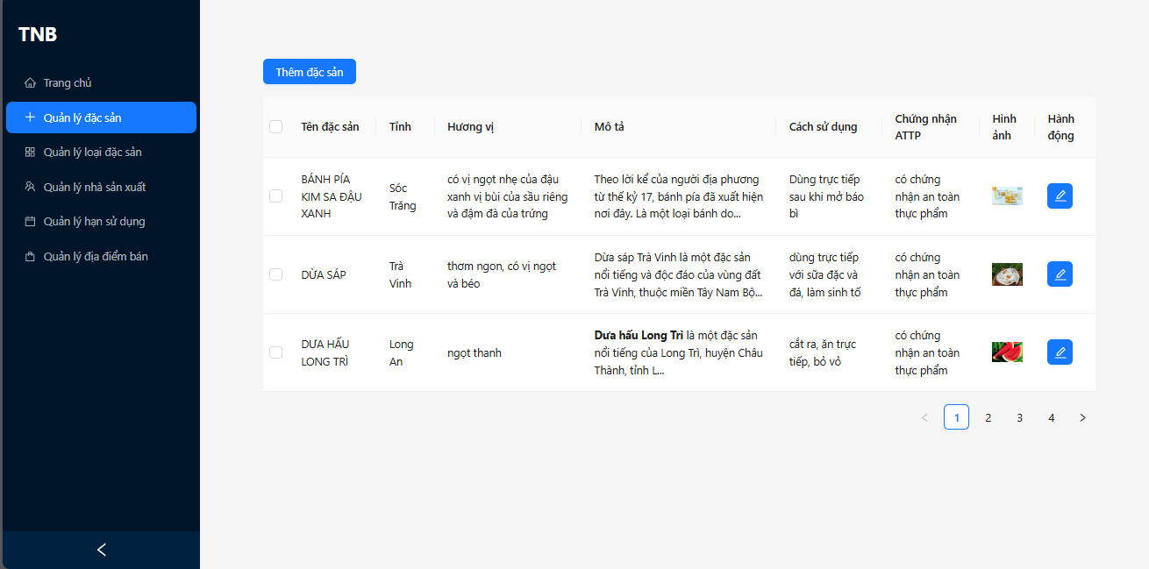
3.3 Xây dựng giao diện
Hình 11: Giao diện trang quản trị
22

Slide 23
04
Kết luận
4.1 Kết quả đạt được
4.2 hướng phát triển
23

Slide 24
4.1. Kết quả đạt được
Có thêm nhiều kiến thức về cơ sở dữ liệu phi quan hệ, MongoDB cùng với Nodejs, Resful API, ReactJS. Đồng thời, áp dụng những kiến thức đó xây dựng thành công hệ thống quảng bá đặc sản Tây Nam Bộ.
Cải thiện được kỹ năng tự học, khả năng đọc tài liệu chuyên ngành bằng tiếng Anh, kỹ năng quản lý và sắp xếp thời gian, kỹ năng viết báo cáo.
24

Slide 25
4.2 Hướng phát triển
Cải thiện giao diện người dùng, thêm các tính năng mới.
Cập nhật thêm nhiều thông tin chi tiết về từng đặc sản, giúp trang web trở nên phong phú hơn và người dùng dễ dàng tiếp cận hơn.
25

Slide 26
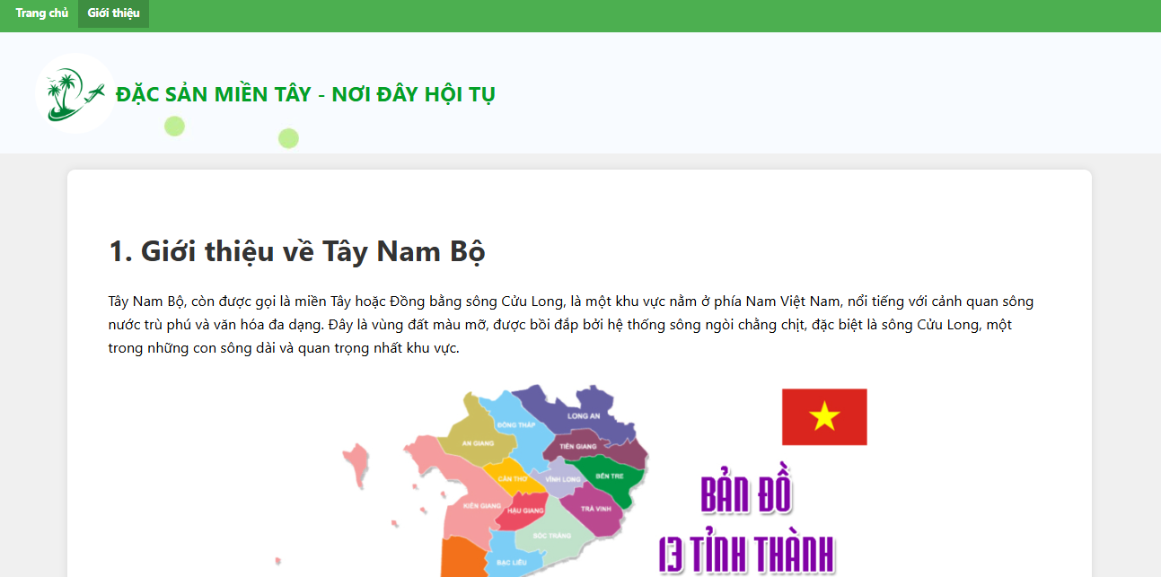
Chân thành cảm ơn
Quý Thầy, Cô, các Bạn
đã tham dự

